Slide 1
第一课
Notes:
wps稻壳儿佳誉设计原创店铺链接：http://chn.docer.com/works?userid=219874625_4_16_5_4

Slide 2
活着

Slide 3
作为一个词语，“ 活着”在我们中国的语言里充满了力量，它的力量不是来自于喊叫，也不是来自于进攻，而是忍受，去忍受生命赋予我们的责任，去忍受现实给予我们的幸福和苦难、无聊和平庸。

Slide 4
第一单元：敬畏自然
第二单元：珍爱生命
第三单元：直面人性
第四单元：文化反思
第五单元：家国情怀
第六单元：独立思考

Slide 5
敬畏自然

Slide 6
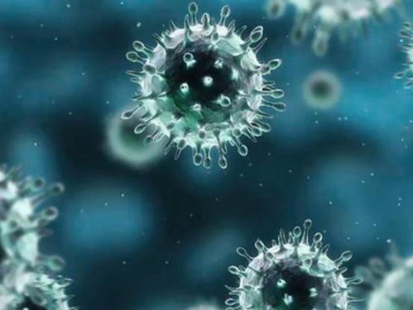
2019新型冠状病毒（2019-nCoV）因颗粒像一顶帝王皇冠而得名。中科院武汉病毒研究所的石正丽团队发文称，在云南发现一群SARS样冠状病毒的中华菊头蝠，通过测序继续比对，发现该SARS样冠状病毒与2003年爆发的SARS病毒具有高度同源性。

Slide 7
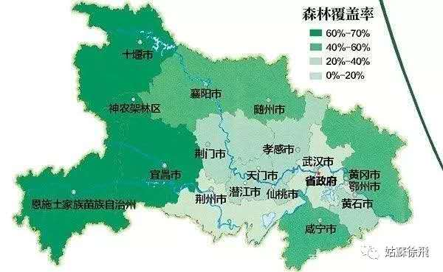
武汉华南海鲜市场——口腹之欲和暴利交织的新冠病毒源头。

Slide 8
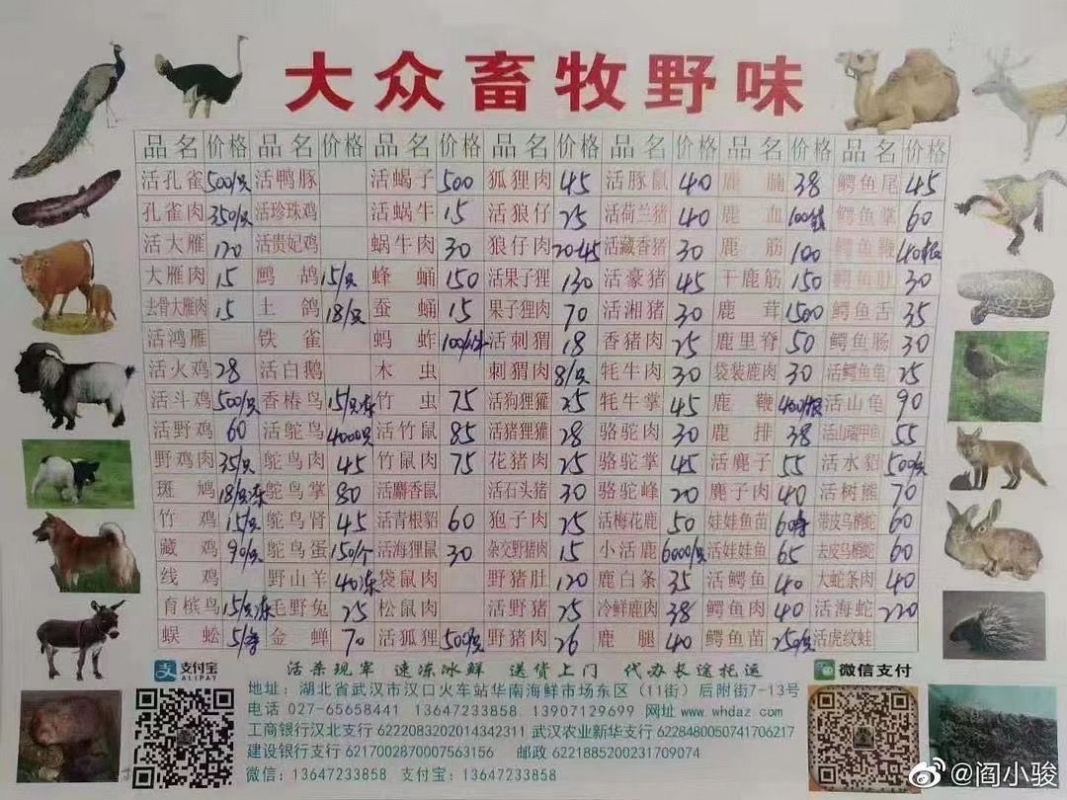

Slide 9
我们需要宇宙自然，而不是宇宙自然需要我们。太阳系只有四十多亿年的历史，宇宙至少已有二百亿年的历史了。
其实，我们古人对自然一直心怀敬畏之心，很多民族都将动物当作自己民族的图腾来敬祭。孟子曰：“不违农时，谷不可胜食也；数罟不入洿池，鱼鳖不可胜食也；斧斤以时入山林，材木不可胜用也。”

Slide 10
我步入丛林，因为我希望生活的有意义，我希望活的深刻，并汲取生命中所有的精华。然后从中学习，以免让我在生命终结时，却发现自己从来没有活过。
每一个清晨，都是一个令人欣喜的邀请，令我的生活与大自然同样的朴实，也许我能说，像大自然本身一样纯真无暇。
——梭罗《瓦尔登湖》

Slide 11
珍爱生命

Slide 12
2020年3月2日
确诊人数为：80174
疑似人数为：715
治愈人数为：44576
死亡人数为：2915
不要只关注数据，更要看到数据背后的具体的活生生的“人”！
Notes:
wps稻壳儿佳誉设计原创店铺链接：http://chn.docer.com/works?userid=219874625_4_16_5

Slide 13
人
人
人
人
人
人
人
人

Slide 14
打捞悲剧中的“个”
王开岭
犹太裔汉学家舒衡哲在《第二次世界大战：在博物馆的光照之外》一文中认为，今天常说纳粹杀了六百万犹太人，日本兵在南京杀了三十万人，实际上以数字和术语的方式把大屠杀给抽象化了。他说：“抽象是记忆最疯狂的敌人。它杀死记忆，因为抽象鼓吹拉开距离并且常常赞许淡漠。而我们必须提醒自己牢记在心的是：大屠杀意味着的不是六百万这个数字，而是一个人，加一个人，再加一个人……只有这样，大屠杀的意义才是可以理解的。” ……
同样，叙述灾难和悲剧，也必须降落到实体和细节上，才有丰满的血肉，才有惊心动魄的痛感和震撼，它方不失为一个真正的悲剧，悲剧的人性和价值才不致白白流失。
一百年前的“泰坦尼克”海难，在世人眼里之所以触目惊心，是因为《冰海沉船》和《泰坦尼克》两部电影让人们触摸到了那些长眠于海底的“个”，从集体遗容中打捞起了一张张鲜活的生命面孔 ；美国华盛顿的“犹太人遇难者纪念馆”，在设计上注重了“个”的清晰，费尽心机搜录了大量个体遇难者的信息，让你可以进入到他们的生涯故事中去体验那些欢笑和泪水、安乐和恐怖、幸福和屈辱……
重视那不幸人群中的“个”，爱护生也爱护死，严肃对待世上的每一份痛苦，这对每个人来说都意义重大。它教会我们一种打量生活、对待同胞、判断事物的方法和价值观，这是我们认知生命的起点，也是一个生命对另一生命的最正常态度。在世界眼里，我们也是一个“个”，忽视了这个“个”，也就丧失了对人和生命最深沉的感受。

Slide 15
生命为重
人民为重
输入你的标题
竹雨松风琴韵，茶烟梧月书声。一杯春露暂留客，两腋清风几欲仙。竹雨松风琴韵，茶烟梧月书声。一杯春露暂留客，两腋清风几欲仙。
Notes:
wps稻壳儿佳誉设计原创店铺链接：http://chn.docer.com/works?userid=219874625_4_16_5

Slide 16
直面人性

Slide 17
面对疫情之下医疗用品的短缺，有人高价回收二手口罩，奸商小作坊生产黑心假口罩，有的淘宝商家随便上架个写着“武汉爱心捐款”的商品，一天牟利800多万。
很多人嘴上高喊着“武汉加油！”但只要一碰到身边有武汉人，就立马变脸，唯恐避之不及，甚至出现“悬赏”、驱逐武汉人的闹剧。

Slide 18
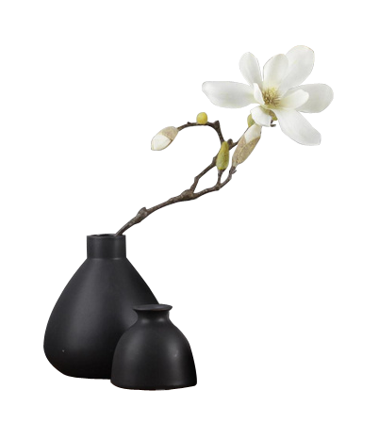
穿着防护服和尿不湿与病魔斗争的一线医生，丢下父母、爱人和孩子悄悄报名驰援武汉的救援队员，把五吨蔬菜免费从河南逆行运到湖北火神山医院工地的退伍军人……

Slide 19
什么是精致利己，什么是以身许国；
什么是推波助澜，什么是力挽狂澜；
什么是见利忘义，什么是公而忘私；
什么是趁机而逃，什么是逆向而行。

Slide 20
文化反思

Slide 21
日本两批捐赠物资上分别写着
“山川异域，风月同天”①，
“岂曰无衣，与子同裳”②。
【注】①出自《绣袈裟衣缘》，不同山川疆域，共享清风明月。唐代中日佛教交往密切，日本长屋亲王赠送大唐千件袈裟，在袈裟边缘绣上此诗，鉴真和尚深为感动，东渡弘扬佛法。
②出自《诗经·秦风·无衣》，怎能说没有战衣,愿与你共穿战袍。

Slide 22
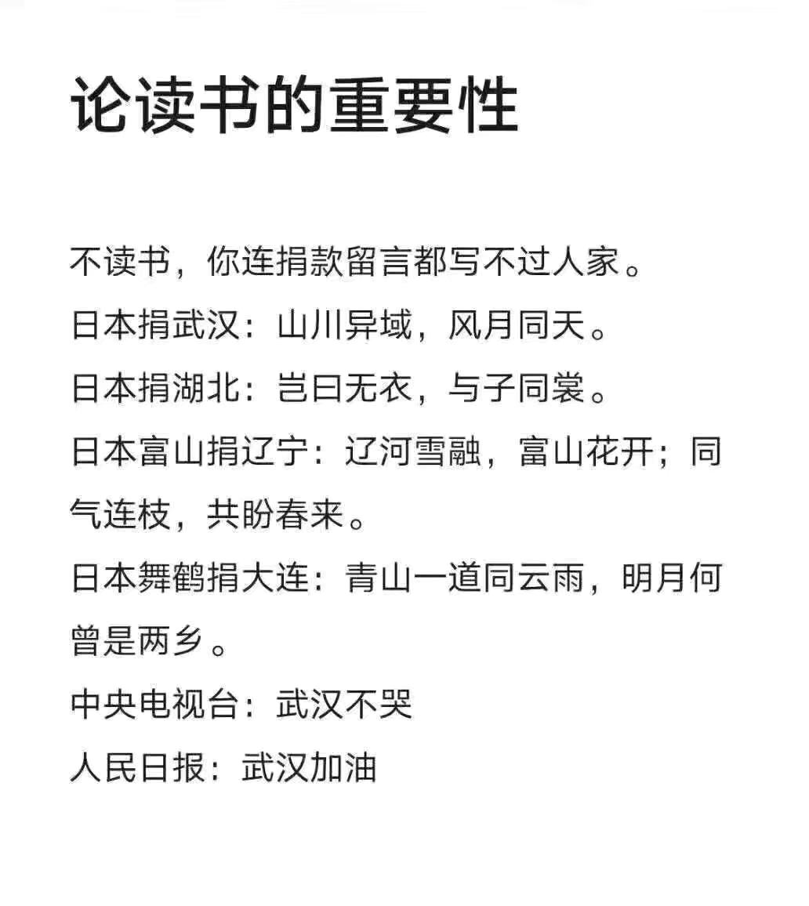

Slide 23
家国情怀

Slide 24
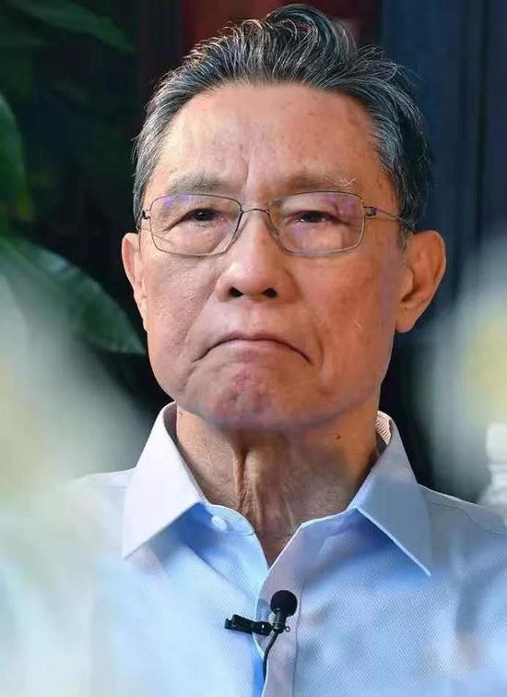
我有国士，天下无双！

Slide 25
这就是生我养我的国家，她虽然还不够健康美丽，但作为她的儿女更需用自己的行动让她变得强盛和文明。做一个建设者，远比做一个破坏者来得更难，也更有价值！
Notes:
wps稻壳儿佳誉设计原创店铺链接：http://chn.docer.com/works?userid=219874625_4_16_5

Slide 26
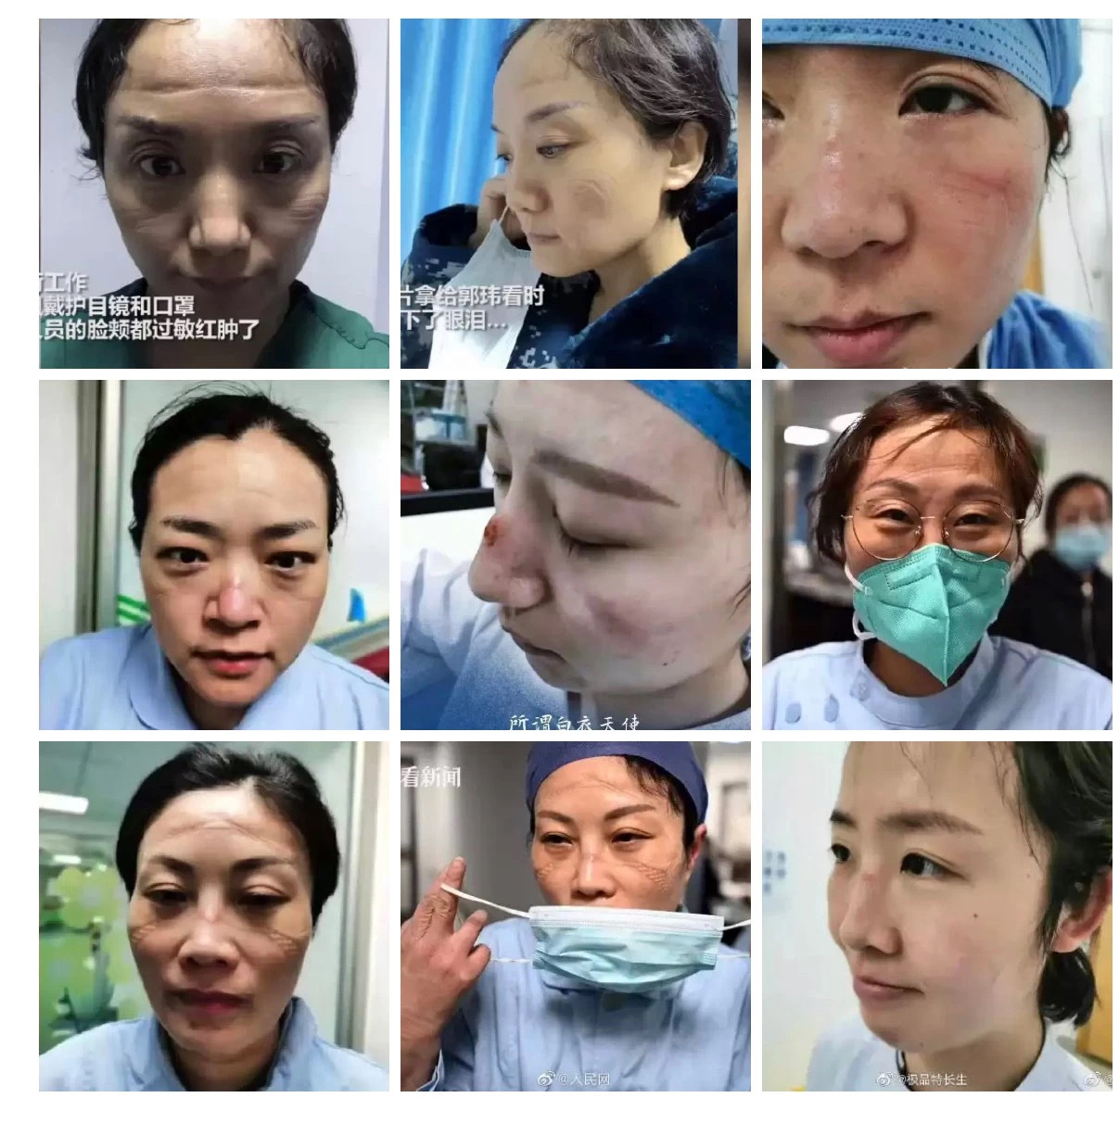
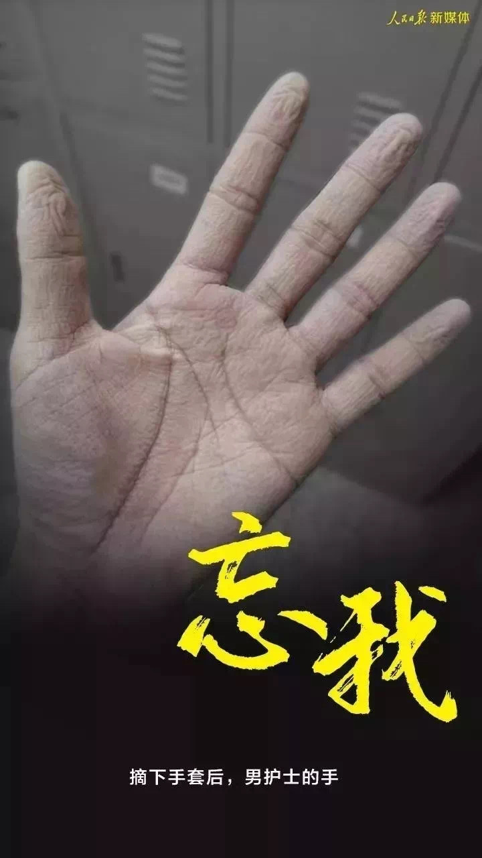

Slide 27
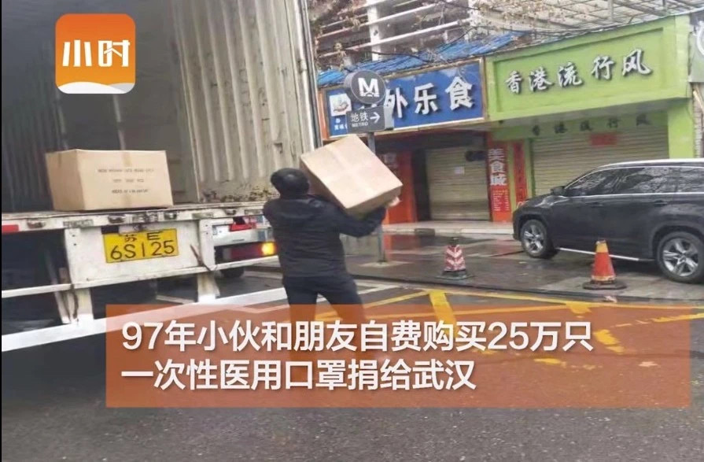

Slide 28
独立思考

Slide 29
新冠病毒感染初期，有8位武汉市民被称为“造谣者”，被武汉警方约谈调查。而随着疫情愈演愈烈，事情又有了反转：专家发声，说8人是可敬的，可以给他们很高的评价，最高人民法院为武汉8名“造谣者”正名。
Notes:
wps稻壳儿佳誉设计原创店铺链接：http://chn.docer.com/works?userid=219874625_4_16_5

Slide 30
罗素说：“人是轻信的动物，人必须相信一些什么。在没有好的理由可以相信的时候，人便满足于相信糟糕的理由。”
Notes:
wps稻壳儿佳誉设计原创店铺链接：http://chn.docer.com/works?userid=219874625_4_16_5

Slide 31
法国存在主义哲学家加缪在一首诗中曾这样写道：“不要走在我后面，因为我可能不会引路；不要走在我前面，因为我可能不会跟随；请走在我的身边，做我的朋友。”
有独立人格的人才能拥有真正的知己。
Notes:
wps稻壳儿佳誉设计原创店铺链接：http://chn.docer.com/works?userid=219874625_4_16_5

Slide 32
在这场战“疫”中，我在哪?
比如，“戴口罩”“勤洗手”，虽然是细微之事，但祸患起于忽微。护防自己，提醒家人防护，也是对社会的积极贡献。
比如，随时关注疫情发展态势，用作品传递爱与勇气。
比如，……
可以足不出户，
不可闭目塞听。
整个世界，
都与你息息相关。
你的样子，
就是世界的样子。

Slide 33
语文，
能让你与整个世界，
与一个真实的自我，
结结实实地拥抱！

